Slide 1
發現錯誤

Slide 2
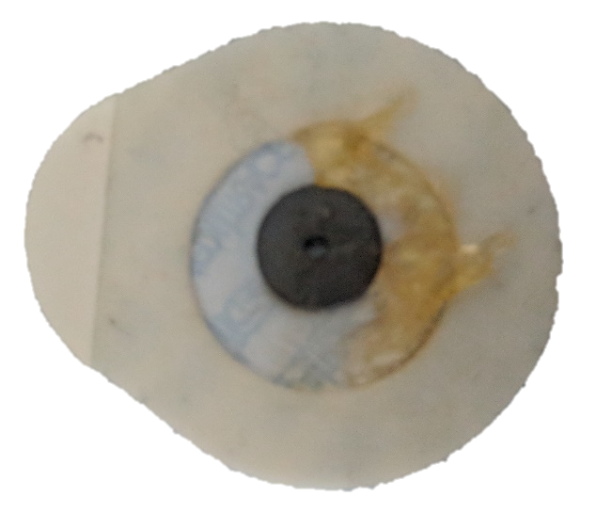
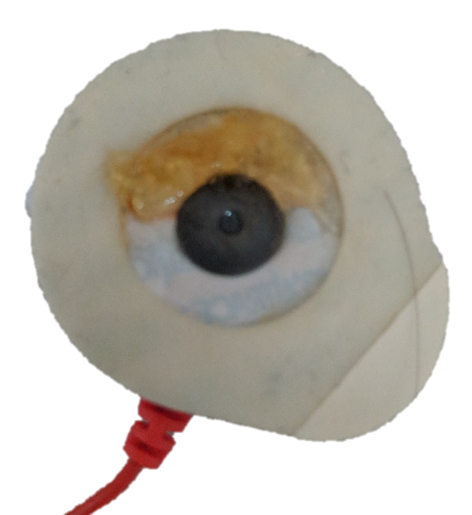
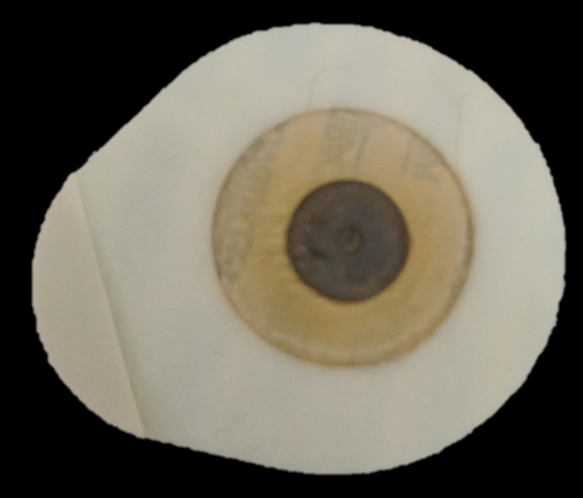
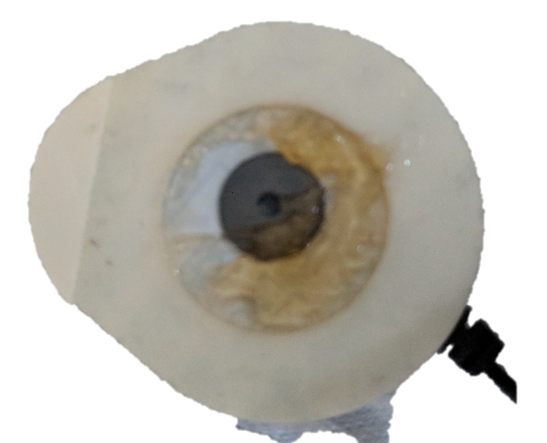
錯誤原因猜測為貼片耗損所致

Slide 3
持續施力

Slide 4
更換後數值測量

Slide 5
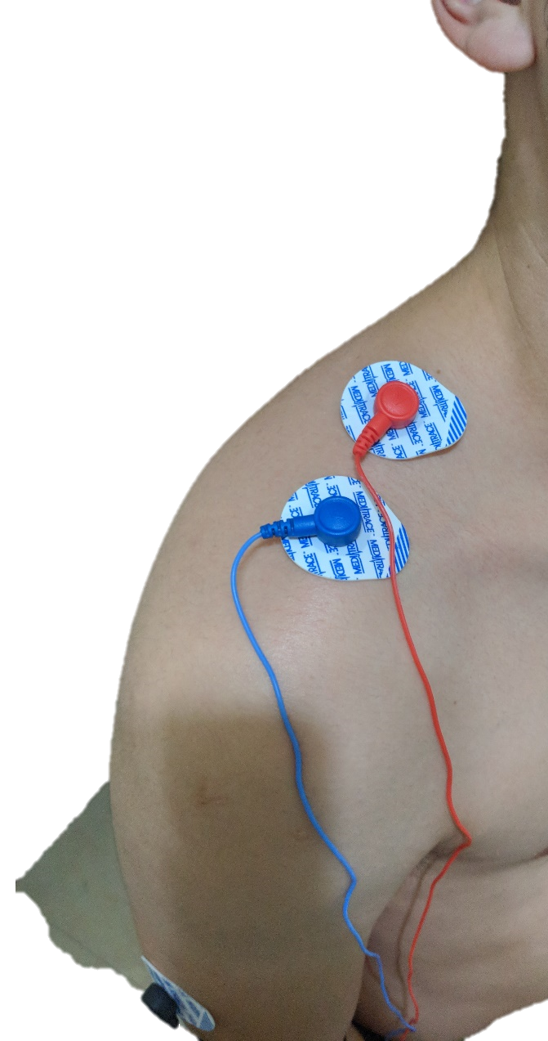
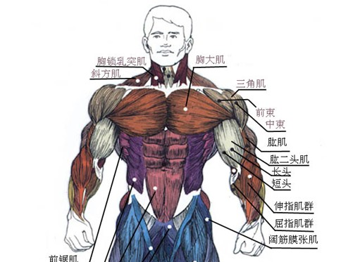
肩膀肌肉測量

Slide 6
肩膀數值

